Slide 1
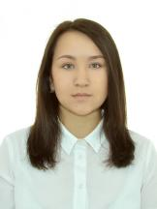
МИНИСТЕРСТВО ОБРАЗОВАНИЯ РМ
ПОРТФОЛИО
Мустайкиной Натальи Дмитриевны, воспитателя МАДОУ
«Центр развития ребенка – детский сад №58»
Дата рождения: 06.06.1996 г.
Профессиональное образование: ФГБОУ ВО «Мордовский государственный педагогический институт им. М. Е. Евсевьева» Специальность: «Педагогическое образование» (с двумя профилями подготовки)
Квалификация: «Бакалавр»
Диплом: № 101 305 0099216
Дата выдачи: 28 июня 2018 г.
Переподготовка: ФГБОУ ВО «Мордовский государственный педагогический институт им. М. Е. Евсевьева»
Квалификация: «Воспитатель»
Диплом:№132405964765
Дата выдачи: 28.июня 2018 г.
Общий трудовой стаж: 6 лет
Стаж педагогической работы (по специальности):6 лет
Наличие квалификационной категории: -

Slide 2
Представление инновационного педагогического опыта
https://upload2.schoolrm.ru/iblock/024/02434d5547fdc87fdcd79450e091f868/pedopyt-Mustaykinoy-_1_.pdf

Slide 3
Участие в инновационной (экспериментальной) деятельности
РЕСПУБЛИКАНСКИЙ УРОВЕНЬ: «Внедрение в работу ДОО инновационных технологий и методов экологического воспитания дошкольников в условиях реализации ФГОС ДО»

Slide 4
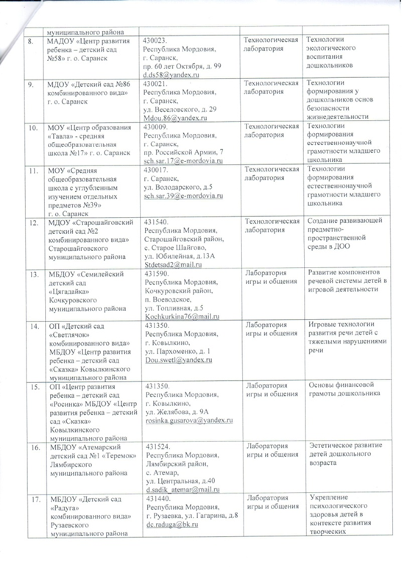

Slide 5
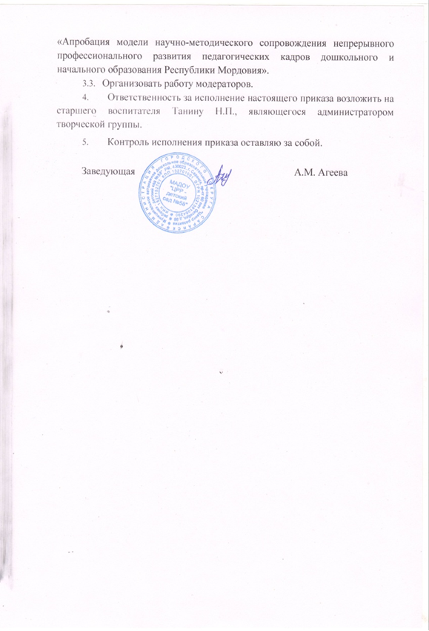

Slide 6
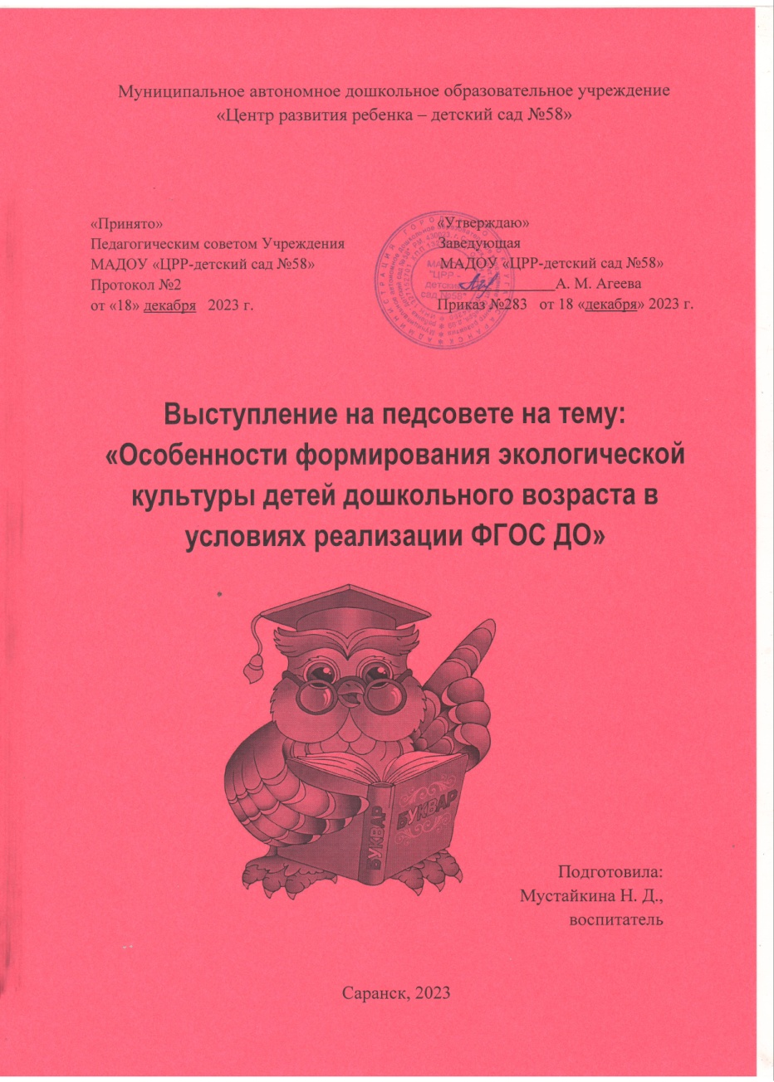

Slide 7
Наличие публикаций, включая интернет-публикации
Международный образовательный портал МААМ, методические рекомендации по результатам фотоотчета о сюжетно-ролевой игре «День рождения», 2024 г.
2. Международный образовательный портал МААМ, материал о тематическом дне «Единый день дорожной безопасности», 2023 г.
3. Всероссийское образовательное издание «Педпроспект.ру», статья «Формирование функциональной грамотности дошкольников», 2022 г.

Slide 9
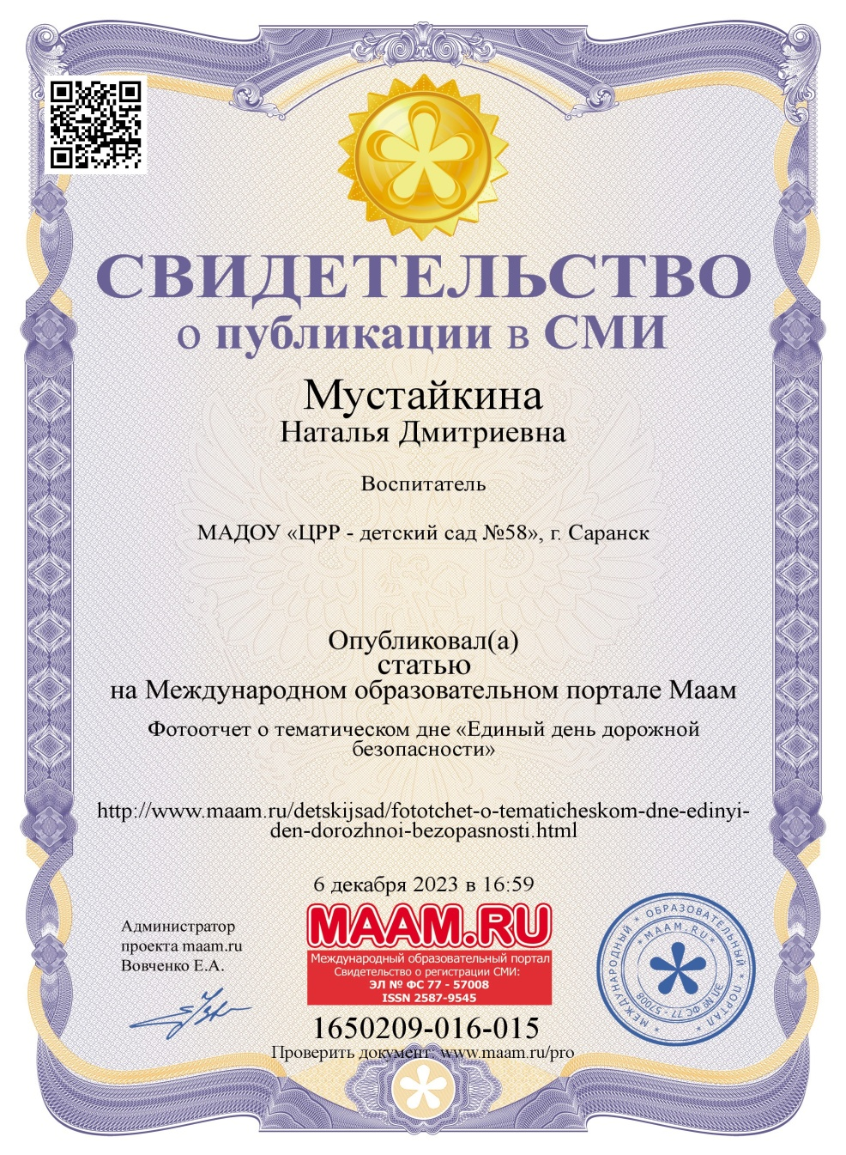

Slide 10
Результаты участия обучающихся в: выставках, турнирах, соревнованиях, акциях, фестивалях, конкурсах

Slide 11
Международный уровень

Slide 12
Всероссийский уровень

Slide 13
Муниципальный уровень

Slide 14
Выступления на заседаниях методических советов, научно-практических конференциях, педагогических чтениях, семинарах, секциях, форумах, радиопередачах

Slide 15
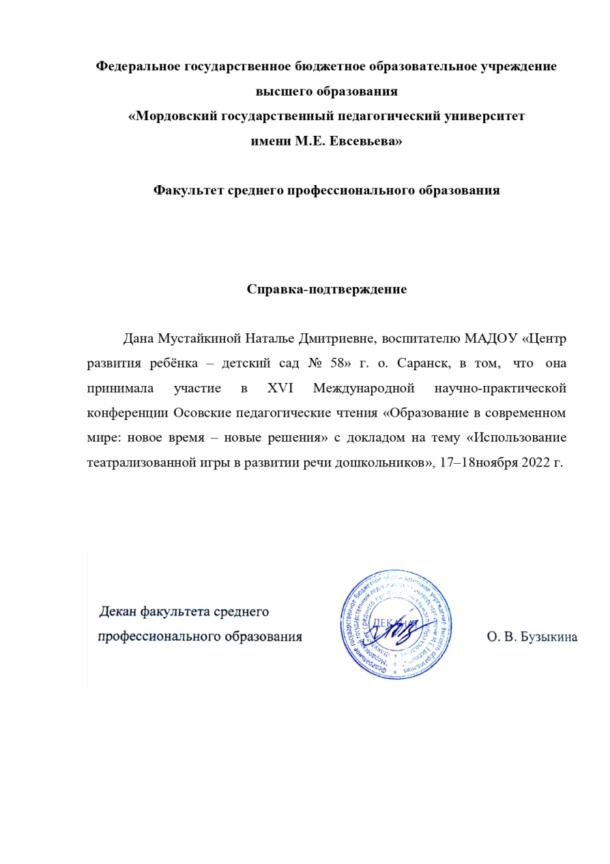
Международный уровень

Slide 16
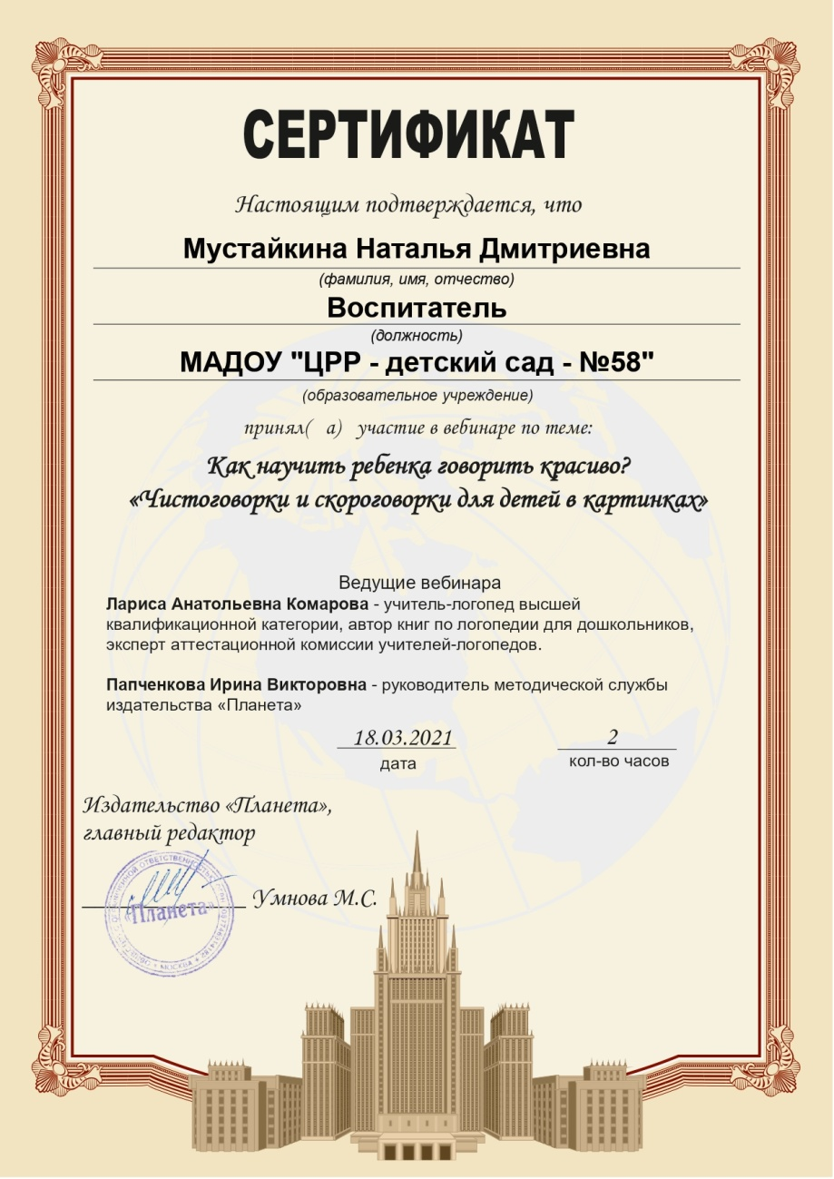
Всероссийский уровень

Slide 17
Муниципальный уровень

Slide 18
Проведение открытых занятий, мастер-классов, мероприятий

Slide 19
Экспертная деятельность

Slide 20
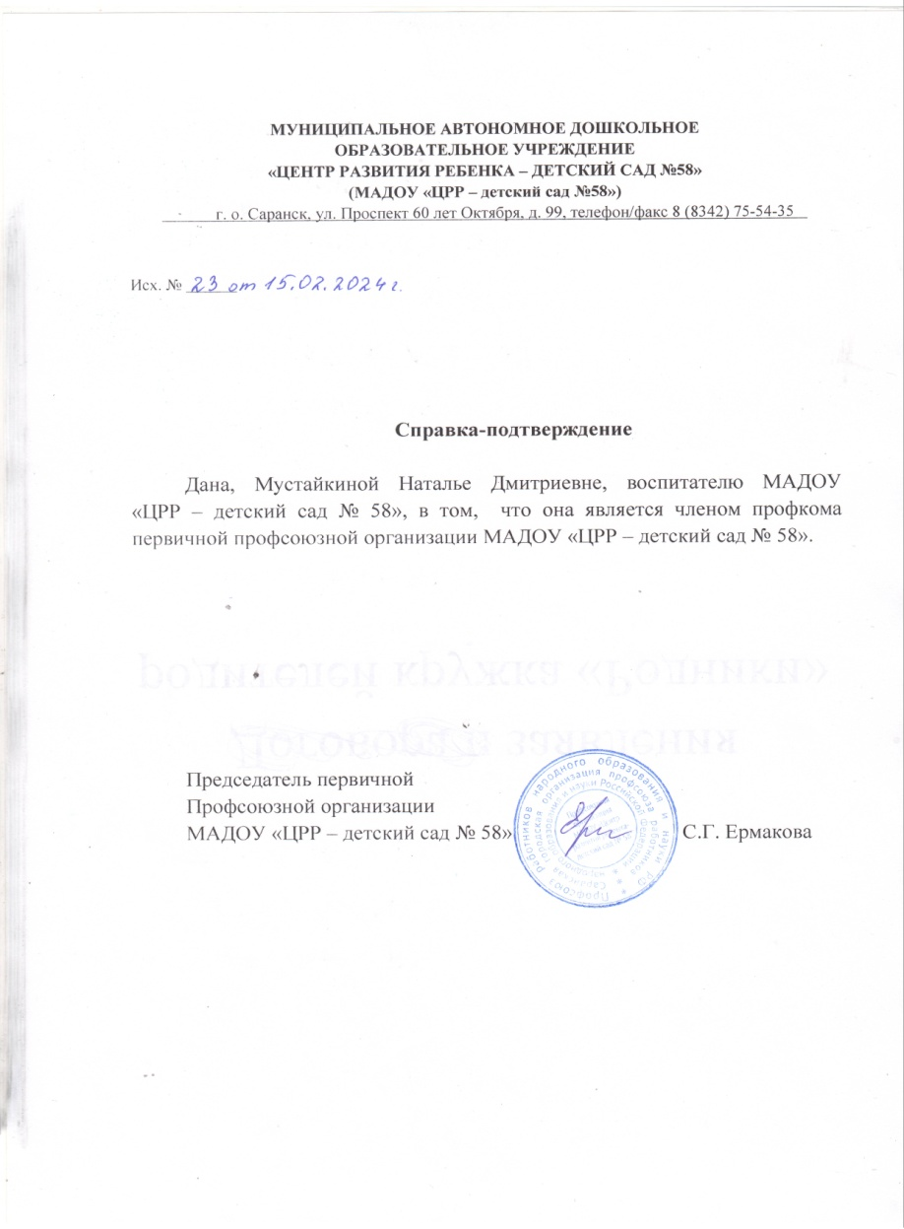
Общественно-педагогическая активность педагога: участие в комиссиях, педагогических сообществах, жюри конкурсов

Slide 21
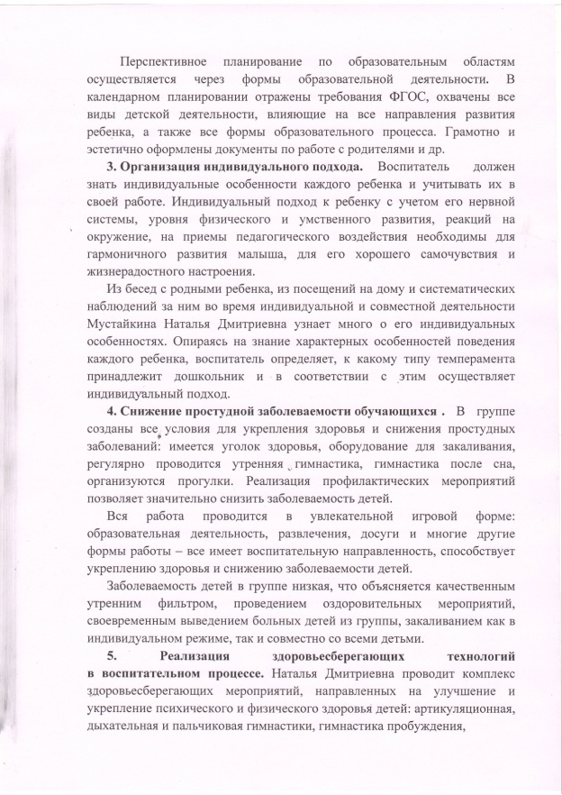
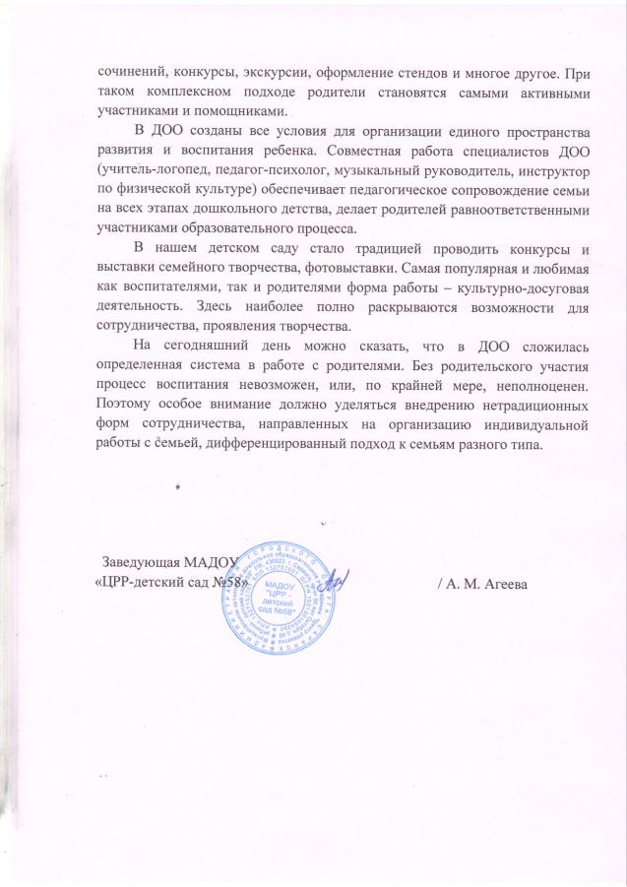
Позитивные результаты работы с обучающимися

Slide 22
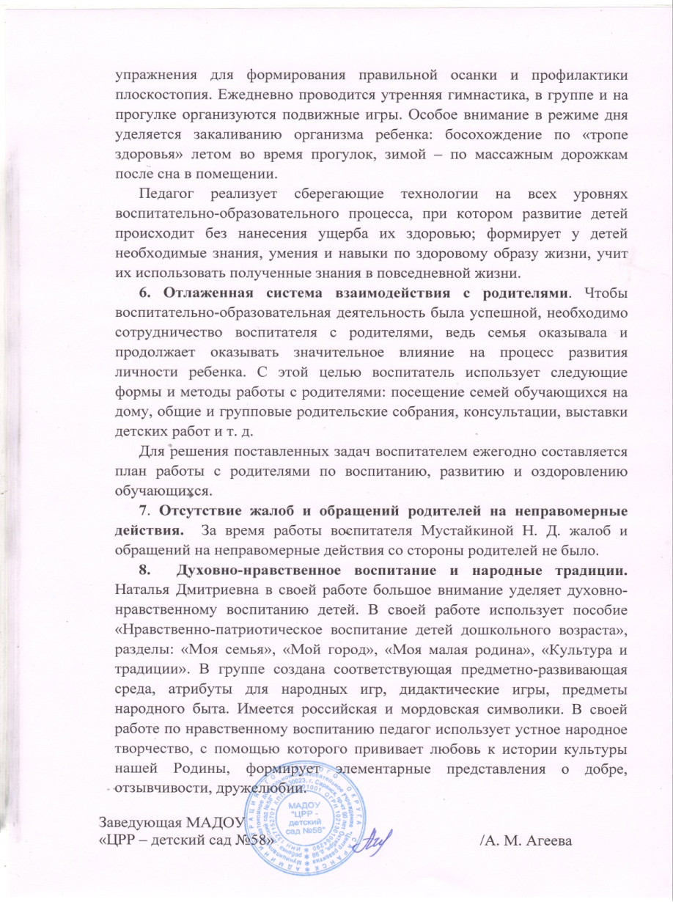
Качество взаимодействия с родителями

Slide 23
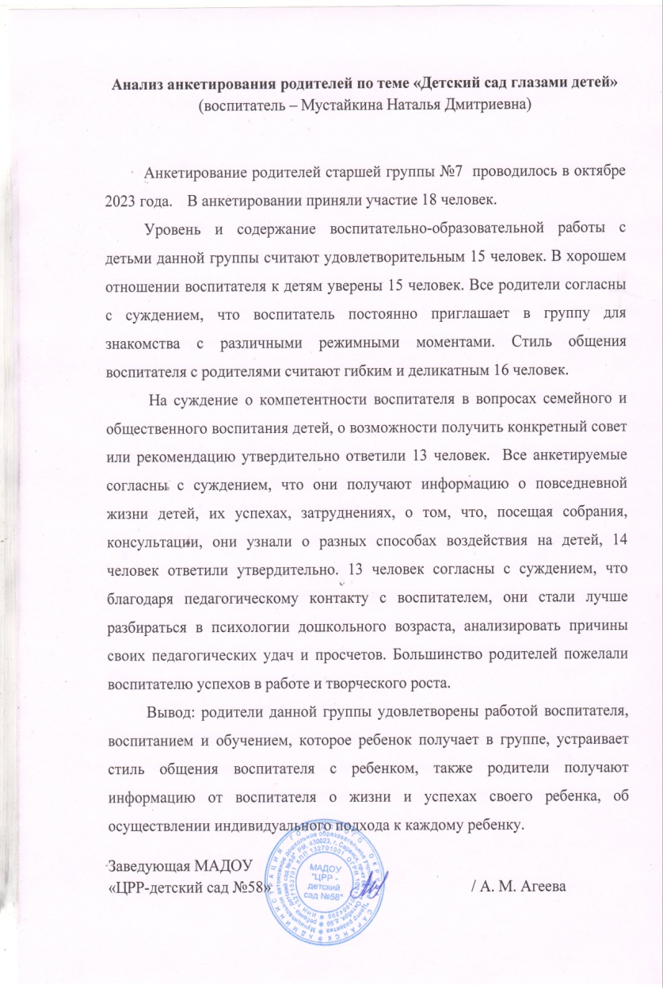

Slide 24
Работа с детьми из социально-неблагополучных семей

Slide 25
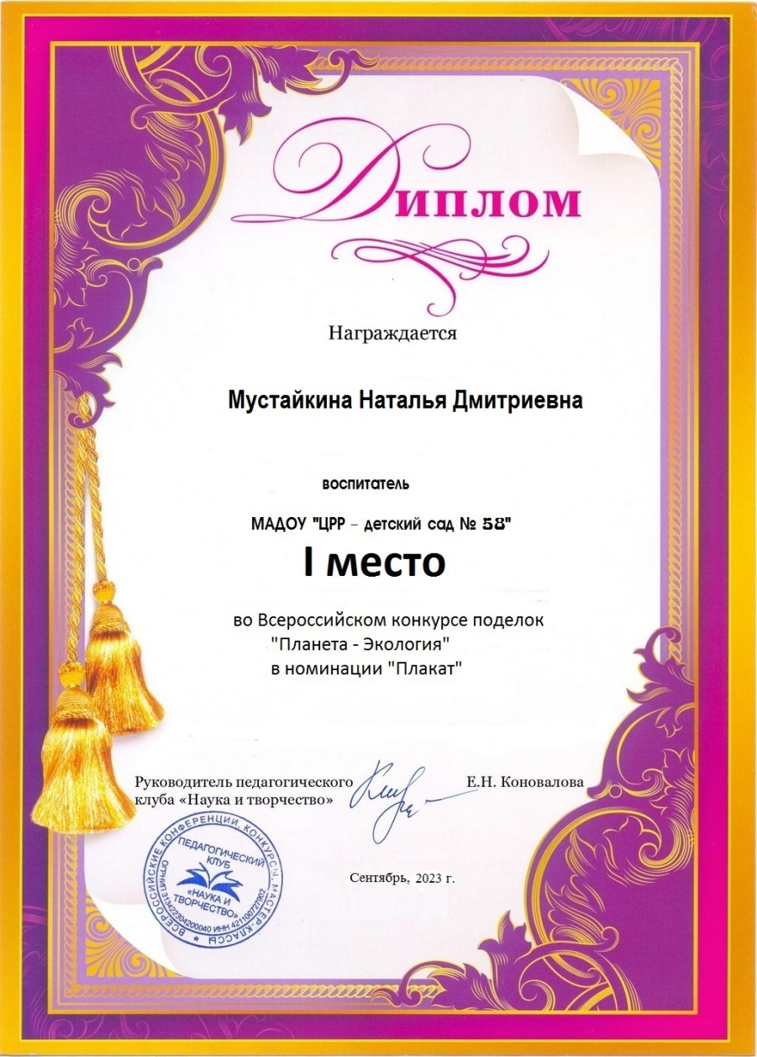
Участие педагога в профессиональных конкурсах

Slide 27
Награды и поощрения

